Slide 1
Česká republika

Slide 2
NAŠE VLAST
Jsme občané České republiky (Česka)
Úřední jazyk je čeština
Občany našeho státu jsou Češi, Moravané, Slezané a příslušníci národnostních menšin
(Slováci, Poláci, Němci, Ukrajinci, Vietnamci, Romové, ….)
– všichni mají stejná práva i povinnosti

Slide 3
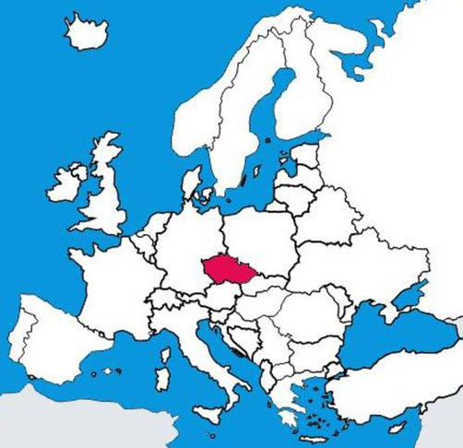
Česká republika
je středoevropský stát
je vnitrozemský stát
počet obyvatel – přes 10 milionů
je svobodný a nezávislý stát

Slide 4
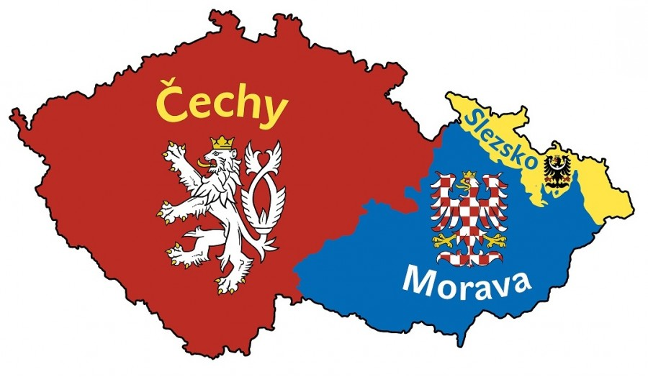
Historické
země

Slide 5
NAŠE VLAST
Česká republika
vznikla 1. ledna 1993
je demokratický stát – voliči svobodně volí své zástupce (svobodné volby
– základní právo, tajné, rovné)

Slide 6
Demokratická
práva občanů
Všichni občané jsou si před zákonem rovni.
právo na život, na osobní svobody
právo sdružovat se do různých organizací
právo volit a být voleni
právo svobodně vyjadřovat své myšlenky a názory
právo vlastnit majetek
právo cestovat do zahraničí …. a další

Slide 7
Demokratická
práva občanů - DÚ
Podle učebnice na straně 6 vypiš:
Dospělý občan má právo …
Dospělý občan má povinnost …
Dítě má právo …
Dítě je povinno …

Slide 8
ŘÍZENÍ STÁTU
Státní moc se dělí mezi:
Parlament
Vládu
Prezidenta
Soudy

Slide 9
PARLAMENT
Zvolení poslanci a senátoři tvoří
Parlament České republiky
je tvořen dvěma komorami:
  Poslanecká sněmovna (200 poslanců)
  Senát (81 senátorů)
má zákonodárnou moc – vydává a schvaluje zákony

Slide 10
ZÁKONY
Zákony – práva a povinnosti, které platí pro všechny občany
Ústava České republiky – základní a nejvyšší zákon ČR
žádný zákon nesmí být v rozporu s Ústavou ČR
na její dodržování dbá Ústavní soud

Slide 11
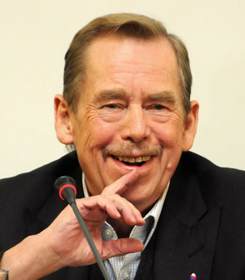
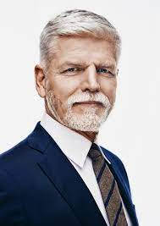
PREZIDENT
Václav Havel
první
prezident ČR
Nejvyšší představitel státu
Zastupuje naši republiku
a podepisuje mezinárodní smlouvy
Schvaluje zákony ČR
Vrchní velitel ozbrojených sil
Petr Pavel
současný
prezident ČR

Slide 12
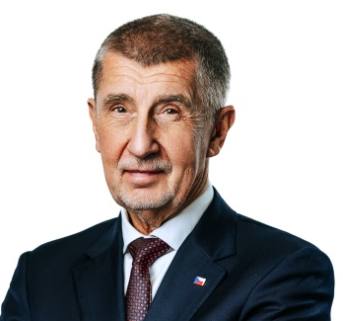
VLÁDA
Spolu s prezidentem má výkonnou moc
Skládá se z předsedy vlády – premiéra
a ministrů (ministr školství,
průmyslu, zdravotnictví, …)
Andrej Babiš
současný premiér ČR

Slide 13
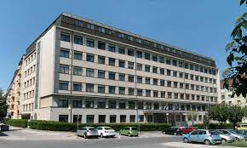
SOUDY
Dohlížejí na dodržování zákonů
a jejich porušování trestají
Nejvyšší soud má sídlo v Brně
Budova Nejvyššího soudu v Brně

Slide 14
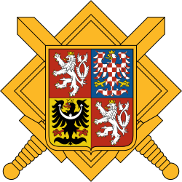
ARMÁDA
je složkou ozbrojených sil ČR
stará se o zabezpečení obrany území ČR
Armáda ČR je součástí
mezinárodní vojenské
struktury NATO

Slide 15
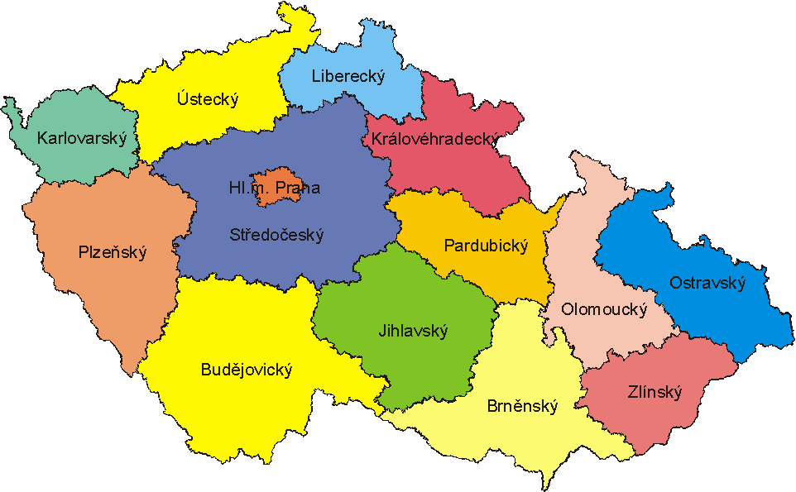
KRAJE
ČR má 14 krajů.
Hlavou každého kraje je hejtman.
Hlavou Prahy je primátor.

Slide 16
Česká republika
vznikla 1. ledna 1993
je demokratický stát
Parlament České republiky
tvoří Poslanecká sněmovna a Senát
má zákonodárnou moc
Zákony
Ústava České republiky – základní a nejvyšší zákon ČR
Prezident
nejvyšší představitel státu
Václav Havel – první prezident ČR
Petr Pavel – současný prezident ČR
Vláda
skládá se z předsedy vlády (premiéra) a ministrů (ministr školství, průmyslu, obrany,…)
Kraje
ČR má 14 krajů

